Slide 1
服饰洗涤专业知识
授课教师： 何 薇
授课班级：服展131、132班
授课时间：

Slide 2
常见的洗涤品
根据PH值的大小,洗涤剂可分为：
酸性：pH值<7，中性： pH值=7，碱性：pH值>7
碱性洗涤剂：洗衣粉、肥皂、洗洁精，油烟机清洗剂
中性洗涤剂：洗衣液、丝毛及羊毛织物专用洗涤剂。
酸性洗涤剂：洁厕净

Slide 3
植物纤维 棉 Cotton
优点：染色性能好，色泽鲜艳，色谱齐全；耐碱性强，耐热光；有良好
的 吸湿性、透气性，穿着柔软舒适，保暖性好，服用性能良好。
缺点：耐酸能力差弹性差，缩水率大，易折皱，易生霉，如长时间与日
光接触，强力降低，纤维会变硬变脆，穿着时必须经常熨烫.
洗涤方法：
A 、使用碱性洗涤剂
B 、洗前浸泡时间不宜太长，且不可用热水浸泡。
C 、用洗涤剂洗涤时，最佳水温为30—50℃。
D、 在通风阴凉处晾晒衣服，以免在日光下曝晒，使有色 织物褪色。

Slide 4
植物纤维 麻 Fibre
优点：天然纤维中强度最好，不易变形，挺括；吸湿、导热透气性佳；
色泽鲜艳，不易褪色；抗霉菌，不易受潮发霉。
缺点：天然纤维中弹性最差；穿着不甚舒适，外观较为粗糙，生硬；
不耐酸
洗涤方法：
A 、碱性洗涤剂。
B、 洗涤液温度不能过高。
C、不宜大力揉搓、不绞拧。
D、漂白要浸泡彻底。
E、不宜在强烈阳光下暴晒

Slide 5
动物纤维 毛 Wool
优点：弹性好，不易皱，保型性好（干时），良好的手感，光泽；有良好的缩绒性及悬垂性；吸湿性好；耐酸。
缺点：湿后弹性差，保型性降低；不耐碱,碱引起毛纤维损伤强度，性质变坏，易起球
A 、适宜干洗,不可氯漂。
B、洗涤温度不宜超过40度，通常用室温25度水配制洗涤剂水溶液。
C、洗涤时切勿用搓板搓洗，即使用洗衣机洗涤，也应该轻洗，洗涤时间不宜过长
以防止缩绒。
D、洗涤后不要拧绞，用手挤压除去水分晾干，用洗衣机脱水时不超过半分钟
E、应在阴凉通风处晾晒，不要在强日光下曝晒，以防止织物失去光泽和弹性以及
引起强度的下降。

Slide 6
动物纤维 丝 Silk
优点：轻薄、合身、柔软、滑爽、透气、色彩绚丽，富有光泽，高贵典雅，穿著舒适。
缺点：易生折皱，容易吸身、不够结实、褪色较快
洗涤方法：
A、将衣物在水中浸泡10分钟，可用中性洗涤剂。
B 、洗涤完毕，轻轻挤压水分，切忌拧绞。
C、在阴凉通风处晾晒，不要在强日光下曝晒，更不宜烘干。

Slide 7
化纤纤维 涤纶 Polyester
优点： 面料挺括，抗皱；强度大、耐磨；易洗快干，不虫蛀，不霉烂，
易保管
缺点： 吸湿透气性差；穿着不舒适，易吸尘；易起毛起球
洗涤方法：
A、先用冷水浸泡15分钟，然后用一般合成洗涤剂洗涤。
B、领口、袖口等脏部位可和毛刷刷洗。
C、洗后。可轻绞，在阴凉通风处吹干，以免起皱。

Slide 8
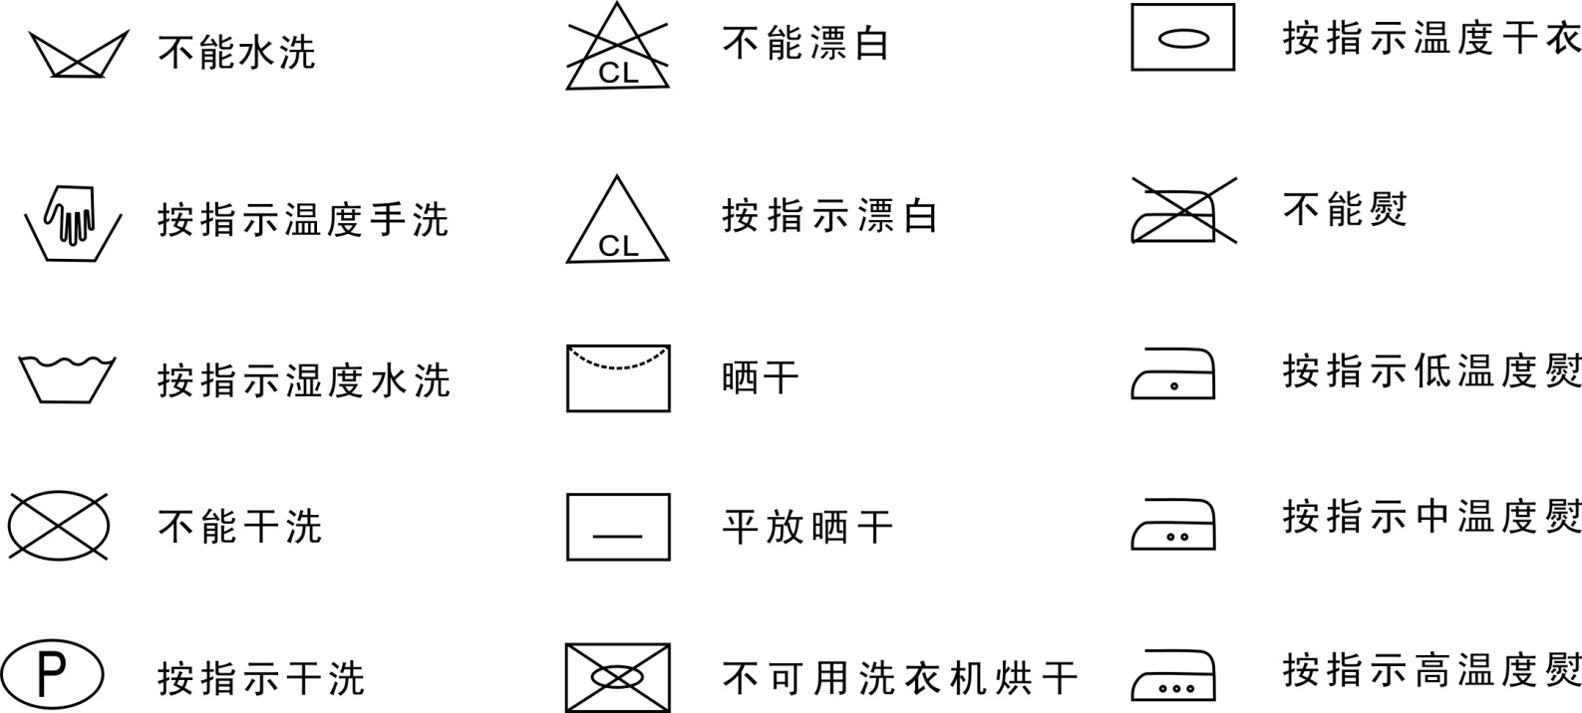
洗涤标洗涤图形说明

